Slide 1
TIENDA SADASHI
INTEGRANTES:
CUENTA | NOMBRE COMPLETO
04 | Darcy Alondra Moreno
05 | Flor Angely Martínez
07 | Heidy Lorena Alcerro
19 | Pamela Nicolle Girón
21 | Stephanie Kristell Martínez
38 | Gabriel Elias Germán

Slide 2
Descripción del Proyecto
El Proyecto lleva como nombre “Tienda Sadashi”, la cual es una tienda de ropa en línea. Al entrar al sitio web se mostrara una pantalla en la cual el cliente debera registrarse. Al realizar esta operación, se mostrara la siguiente pantalla en la que se deberá seleccionar una categoría de ropa: categoría infantil, de adulto y adulto mayor. Luego de esto, se mostrara la interfaz con los productos disponibles correspondientes a la categoría elegida, y al seleccionar, podrás elegir la talla y se mostrara el precio. Al haber seleccionado las prendas de tu preferencia, se te mostrara una pantalla en la cual se preguntara si tienes cupones, y al ser así, podrás ingresar el código del cupón para así poder obtener un descuento en tu compra, si no cuentas con uno, te saldrá una opción en la cual podrás obtener ayuda acerca de como conseguir un cupón de descuento.
Al haber realizado el proceso anterior, te aparecerá disponible tu carrito de compra, en el cual podrás observar tus productos seleccionados listos para tu compra. En la pantalla final, podrás efectuar tu pedido definitivo en donde se te solicitaran los datos necesarios para el envío de tu pedido.
Este sistema de compra en línea viene a facilitar las acciones por parte de los usuarios, al ser mas fáciles, rápidas y seguras. Gracias a esto, se agiliza el proceso de compra habitual, resultando mas efectivo para los intereses de los clientes.

Slide 3
INTERFAZ #1
Esta interfaz se encarga de pedir al usuario sus datos por teclado para poder ingresar a la tienda y hacer sus pedidos, estos datos son registrados y guardados en la base de datos.
Registro del cliente
19 Pamela Girón

Slide 4
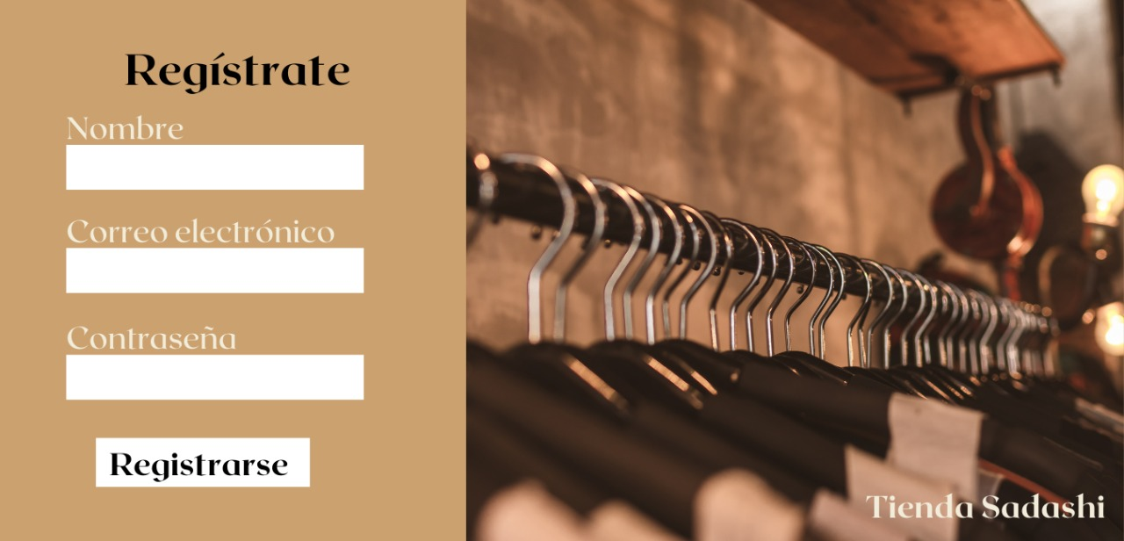

Slide 5
INTERFAZ #2
En esta interfaz se le muestran al usuario las categorías que ofrece la tienda para el publico, se le pide seleccionar una para luego poder mostrarle productos referentes a la misma.
Categorías
38 Gabriel Germán

Slide 6
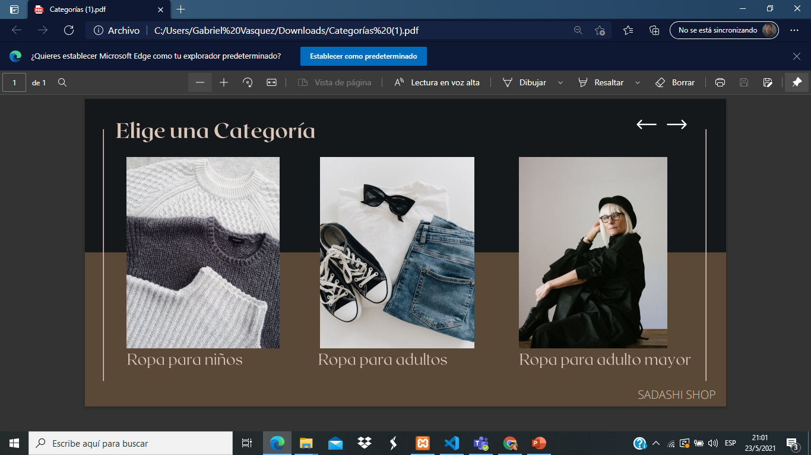

Slide 7
INTERFAZ #3
En esta pantalla se muestran los productos disponibles referentes a la categoría antes elegida. Al seleccionar una prenda se le brindara al usuario los datos correspondientes al producto como ser: la talla, el precio, la categoría a la que pertenece y una imagen de la prenda seleccionada.
Productos disponibles
04 Darcy Moreno

Slide 8
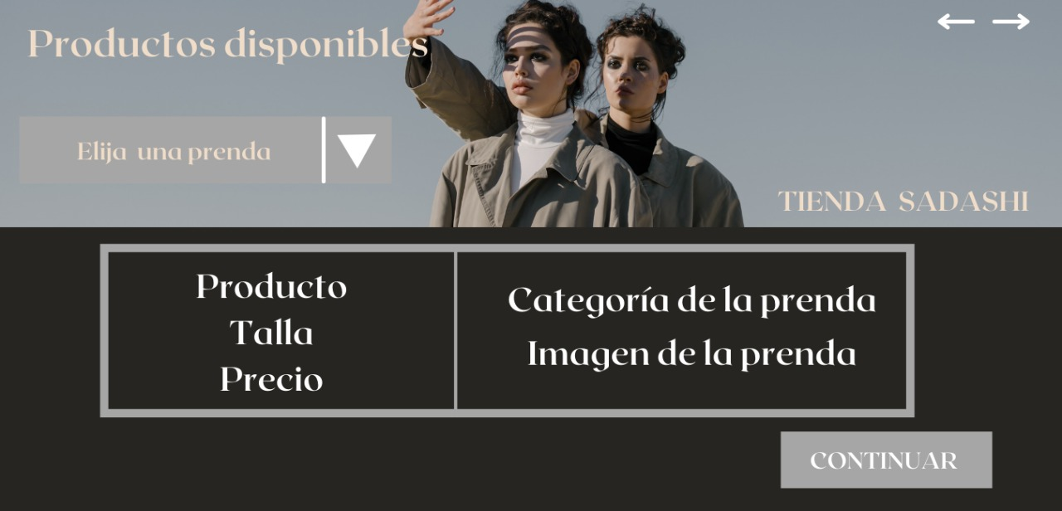

Slide 9
INTERFAZ #4
Esta interfaz se encarga de preguntar al usuario si cuenta con cupones. En caso de tener, le pedirá que ingrese el código del cupón, y si no tiene le pedirá que presione “continuar” o “obtener cupones”, si el usuario selecciona “obtener cupones” este le indicara que los cupones se obtienen al ser un cliente recurrente y acumular compras en la tienda.
Cupones
21 Kristell Martínez

Slide 10
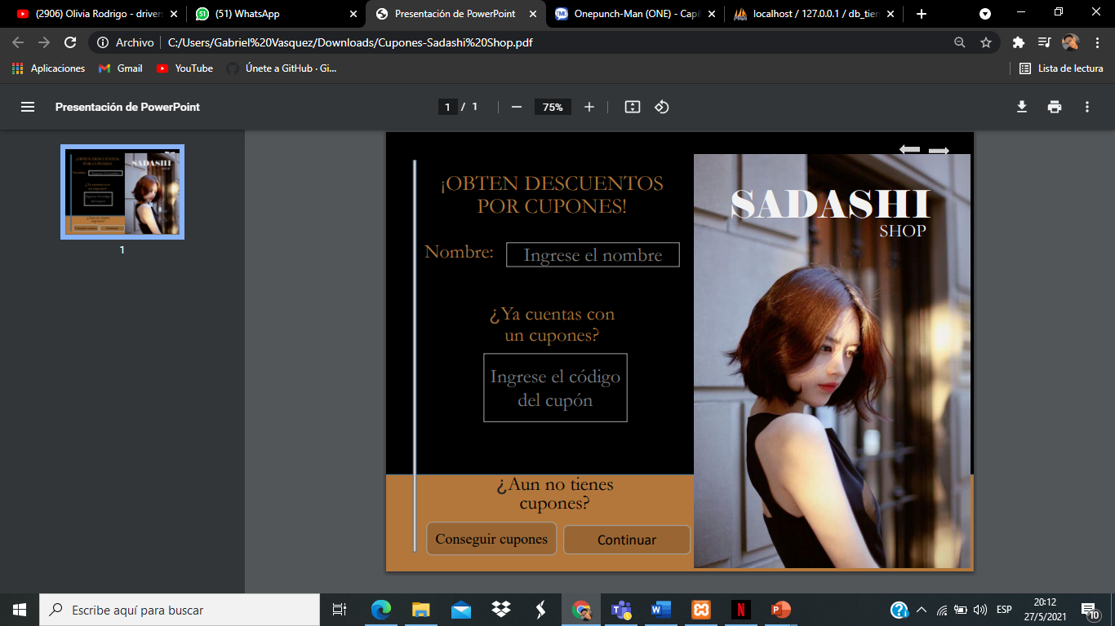

Slide 11
INTERFAZ #5
En esta interfaz se encuentran disponibles todos los productos que se hayan seleccionado, al igual que la información correspondiente a cada uno. En esta pantalla podras conocer el subtotal, el descuento aplicado por cupones (en caso de que cuentes con uno) y el total a pagar.
Y esto previo a realizar tu pedido oficial.
Carrito de compras
07 Heidy Alcerro

Slide 12
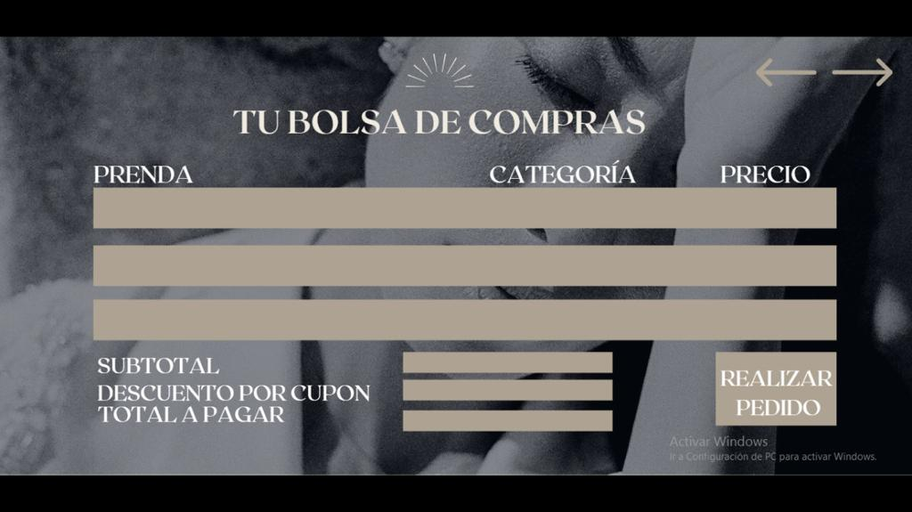

Slide 13
INTERFAZ #6
Pedido
En esta interfaz se le pide al usuario los datos necesarios para poder enviar su pedido: Nombre, teléfono, forma de pago, total a pagar y dirección.
05 Flor Martínez

Slide 14
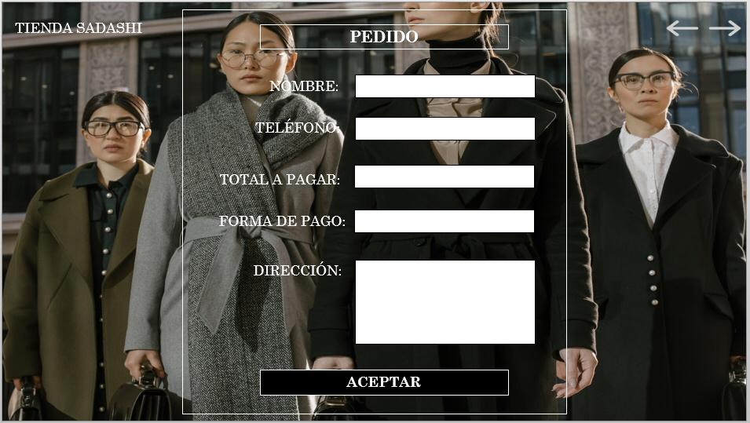

Slide 15
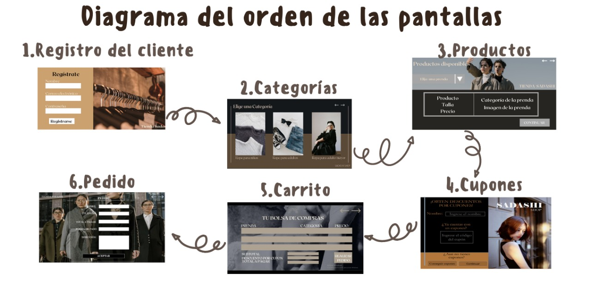

Slide 16
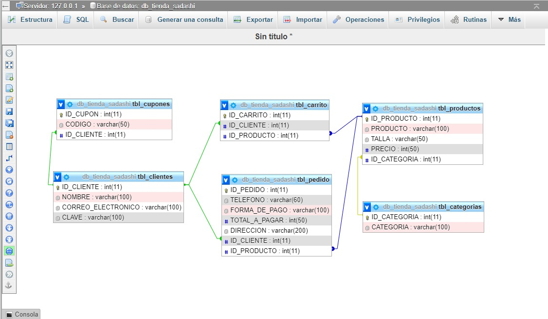
Base de Datos

